Slide 1
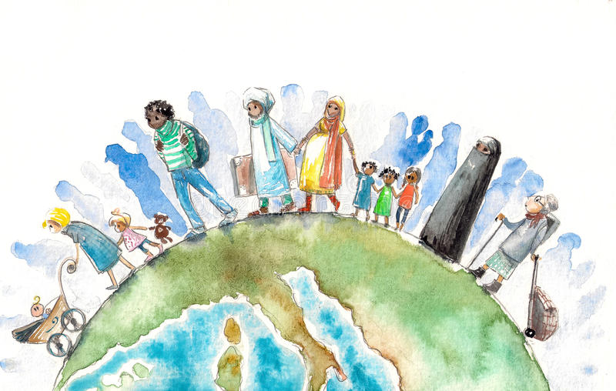
SLOVENCI PO SVETU
Nato dlje, tudi čez morja
Moja domovina

Slide 2
SLOVENCI PO SVETU
Slovenci se selijo po vsem svetu. Vzrokov je več. Iščejo zaposlitev, želijo doživeti in izkusiti nekaj novega. Morda so se poročili s kom, ki ni iz Slovenije, in si zato v tujini želijo ustvariti dom in družino. Skoraj ni države na svetu, kjer ne bi živeli Slovenci.
Selitve niso pojav le današnjega časa. Z območja današnje Slovenije
so se ljudje množično izseljevali že pred več kot sto leti. Zaradi revščine
doma so šli s „trebuhom za kruhom“. (Pojasni ta slovenski pregovor –
prosi za pomoč starše).
Takoj po 2. svetovni vojni so mnogi odšli, ker se niso strinjali z ureditvijo države Jugoslavije.
Kasneje so v tujini iskali delo, ker ga doma ni bilo.

Slide 3
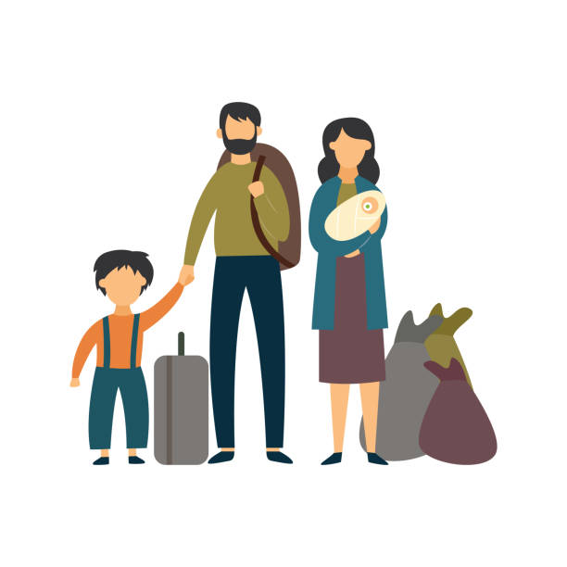
Preberi.
ZDOMCI– so tisti Slovenci, ki so odšli na delo v druge evropske države in se ob praznikih vračajo v domovino (Avstrija, Nemčija, Švica).
IZSELJENCI – so tisti Slovenci, ki so se odselili na druge celine in so odšli za vedno (največ jih živi v ZDA, Kanadi, Argentini in Avstraliji).
Poslušaj avdio posnetek (Selitev v tujino), ki ga najdeš v interaktivnem gradivu na www.radovednih-pet.si.

Slide 4
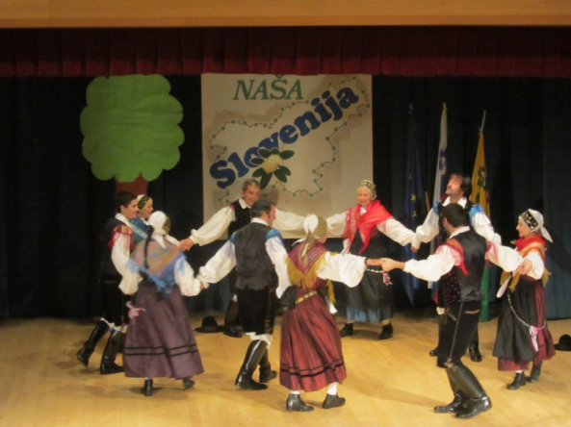
Ustno odgovori.
Jaka in Neža sta se pogovarjala o novem sošolcu. Od kod je prišel? Kako mu je ime?
V katere države so se preselili ljudje na posnetku?
Zakaj so se ljudje na posnetku preselili v tujino?
Ali so s selitvijo v tujino zadovoljni? Po čem to sklepaš?
V katero državo bi se ti preselil? Zakaj?
Preberi si, kaj pravita Neža in Cofko (UČB, str 106 oz. na interaktivno gradivo Radovednih 5).
--------------------------------------------------------------------------------------------------------------------------------
Izseljenci so se prilagodili življenju v tujini, še vedno pa ohranjajo slovensko kulturo.
Ustanovili so mnoga slovenska društva, ki gojijo slovensko kulturo in spomin na Slovenijo ter izdajajo slovenske časopise. Poglej interaktivno gradivo .

Slide 5
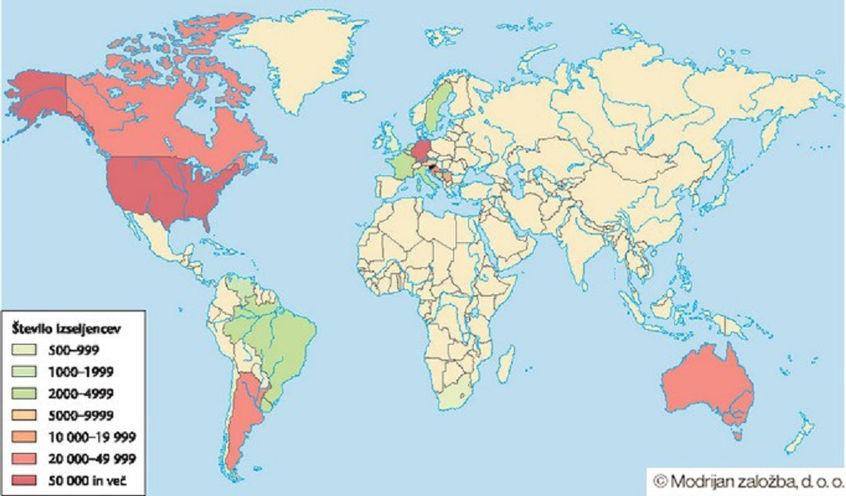
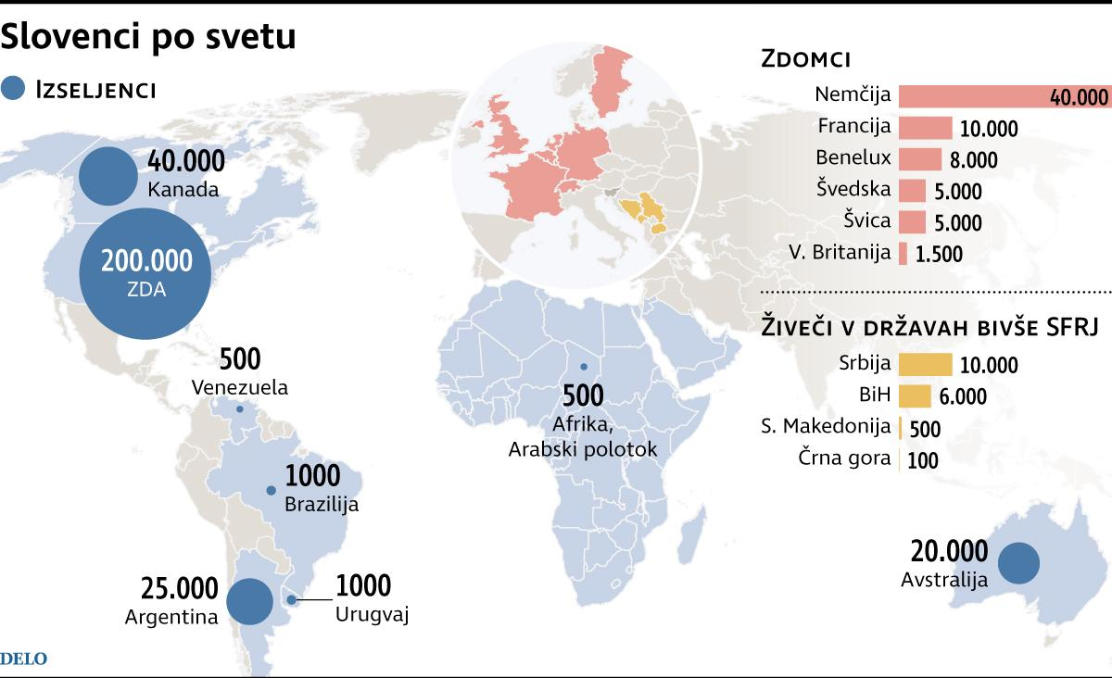
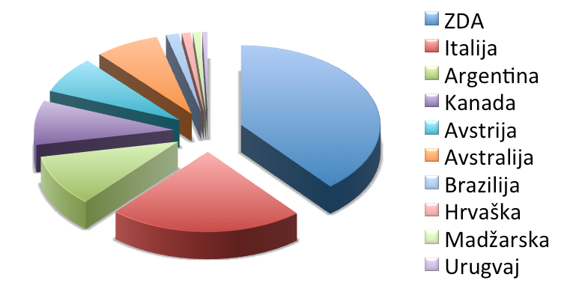

Slide 6
Moja domovina
Od vsakega posameznika je odvisno, kako ohranja in spoštuje slovensko kulturo in jezik, ne glede na to ali živi v Sloveniji, je izseljenec, zdomec ali Slovenec v zamejstvu.
Od vsakega posameznika je odvisno, kaj je zanj domovina.
Za nekoga je to dežela, kjer se je rodil in odrasel.
Za drugega je dežela, kjer živi.
Za tretjega dežela, kjer ima sorodnike in prijatelje.
Poglej na interaktivno gradivo Moja domovina. Kaj pravi Jakov Fak, hrvaški biatlonec, ki nastopa za Slovenijo o svoji domovini.
Za konec poglej, kako mladi predstavijo Slovenijo. https://www.youtube.com/watch?v=XVAAHfHMzgE

Slide 7
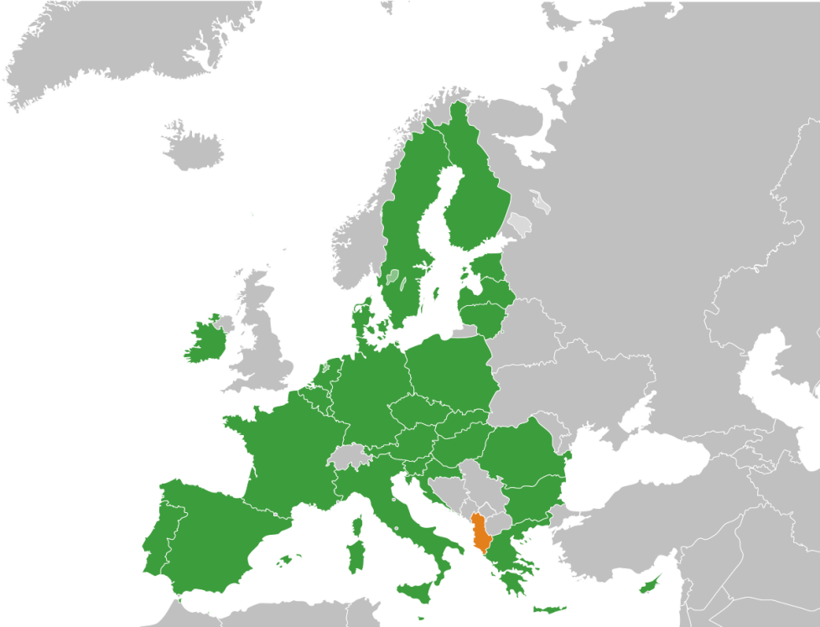
Preberi besedilo.
Katera država je domovina avtorice zapisa?
Zakaj je to njena domovina?
Katera država je domovina njenega očeta?
Odgovori:
Slovenija
Tu se je rodila in odrasla, govori tekoče slovensko, je Slovenka po narodnosti in duši.
Kosovo.
Katera je tvoja domovina in zakaj?

Slide 8
Zapis v zvezke Slovenci po svetu
Slovenci v zamejstvu so opredeljeni kot narodna skupnost v vseh sosednjih državah Italiji, Avstriji, na Madžarskem in na Hrvaškem.
Zdomci so tisti, ki se zaradi zaposlitve izselijo za določen čas.
Izseljenci so tisti, ki se izselijo za vedno.
Domovina je dežela (država), v kateri se je kdo rodil in odrasel,
v kateri prebiva oz. kjer ima sorodnike in prijatelje.

